Slide 1
中国银行股份有限公司企业年金计划
国泰基金组合投资汇报

Slide 2
目录
Contents
01
组合业绩分析
02
投资操作回顾
03
下阶段市场研判及组合操作策略

Slide 3
组合业绩分析
01

Slide 4
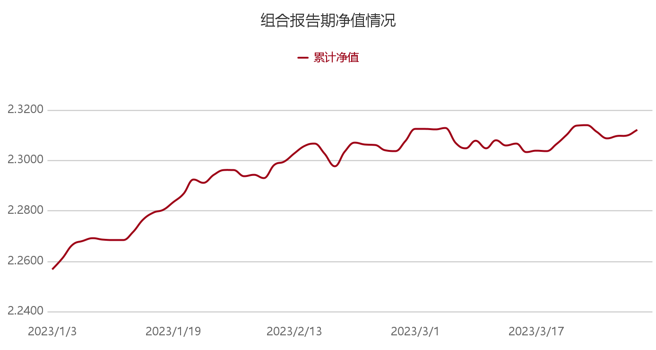
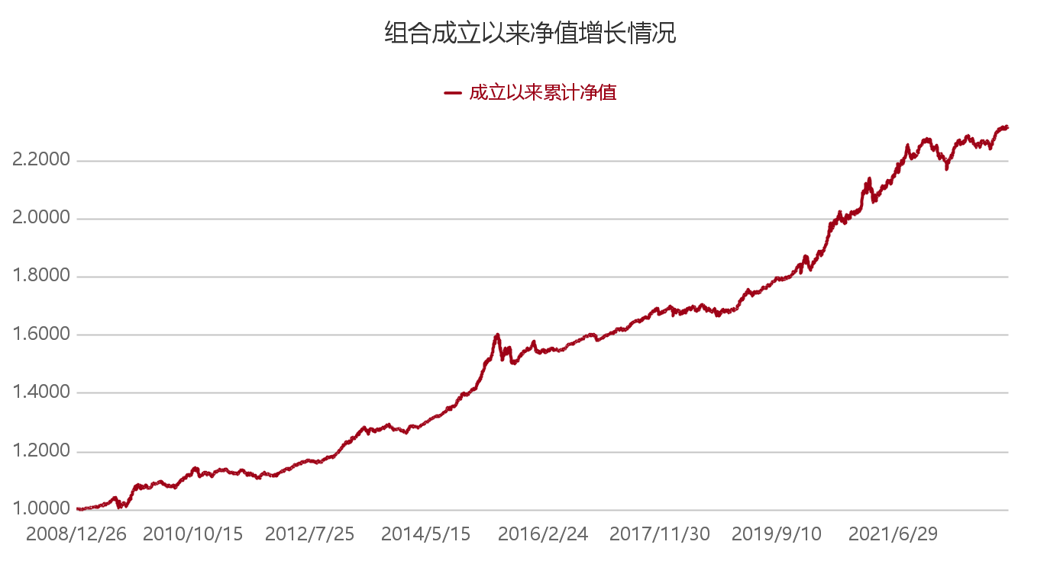
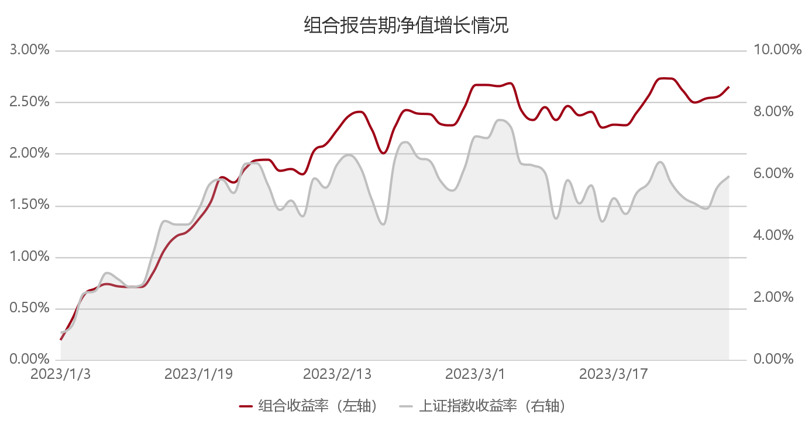
组合业绩情况
组合成立于2008年12月26日，截至2023年3月31日，组合资产净值达到61.3亿元，自运作以来累计实现131.19%的收益率，复合年化收益率为6.05%；2023年1月1日-2023年3月31日实现收益2.63%。
3月31日单位净值 2.31189314751457
最新资产净值（亿元） 61.34461489
报告期收益率（%） 2.63340607022445 业绩归因收益率校验：一致

Slide 5
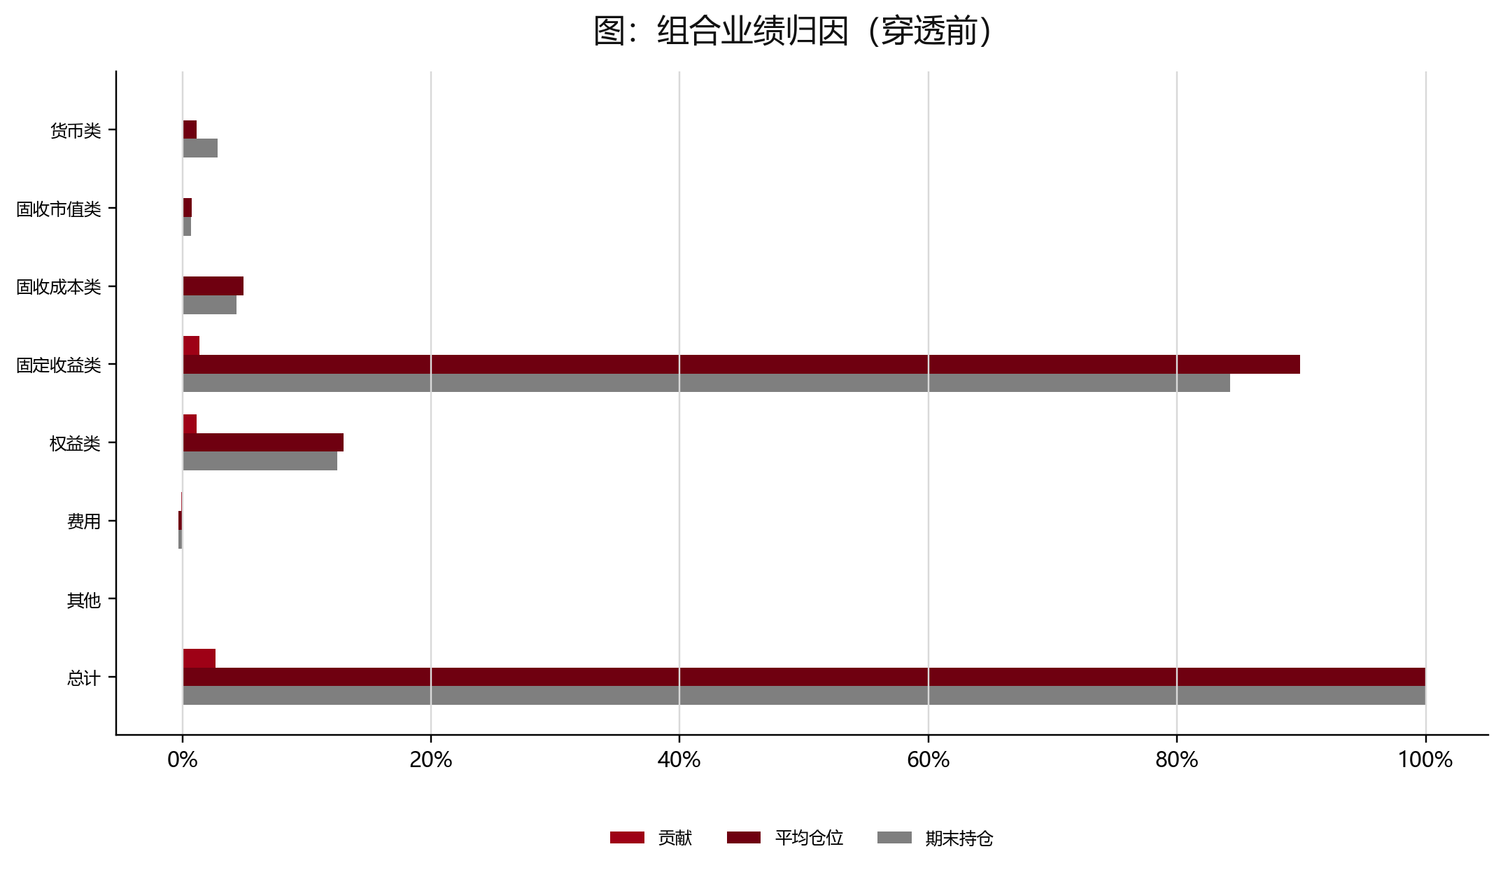
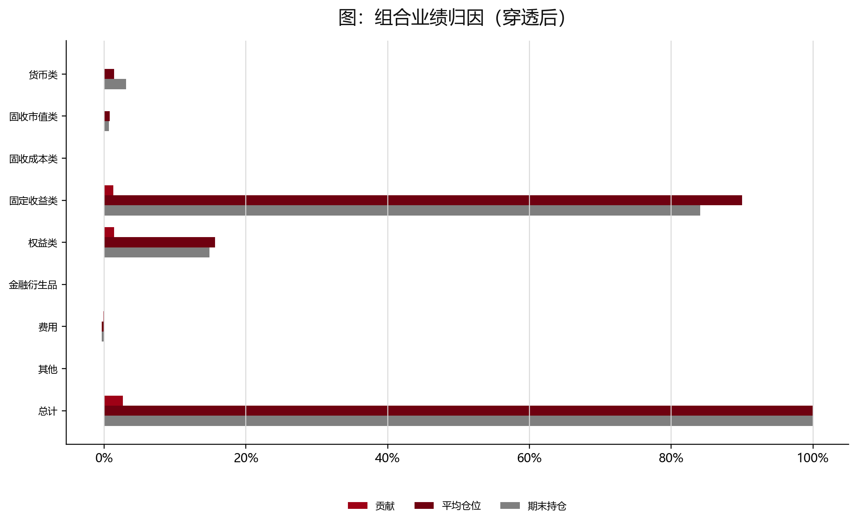
组合业绩归因
流动性资产：2023年1月1日-2023年3月31日，组合穿透前流动资产收益贡献0.03%（穿透后0.03%）；
固收方面，2023年1月1日-2023年3月31日，组合固定收益类资产收益贡献1.36%（穿透后1.28%），其中成本计价类资产贡献0.24%（穿透后0.32%），市值计价类资产贡献1.12%（穿透后0.97%）。固定收益类资产收益率1.52%（穿透后1.43%），年化收益率6.29%（穿透后5.91%）。同期中债企业债AAA财富（1-3年）指数、wind中长期纯债型基金指数收益率分别为1.28%、0.97%。
权益方面，2023年1月1日-2023年3月31日，组合权益类资产收益贡献1.42%（穿透后1.54%），资产收益率8.30%，同期上证指数收益率5.94%（万得），获得了2.36%（组合权益收益率-上证指数同期资产收益率）的超额收益。

Slide 6
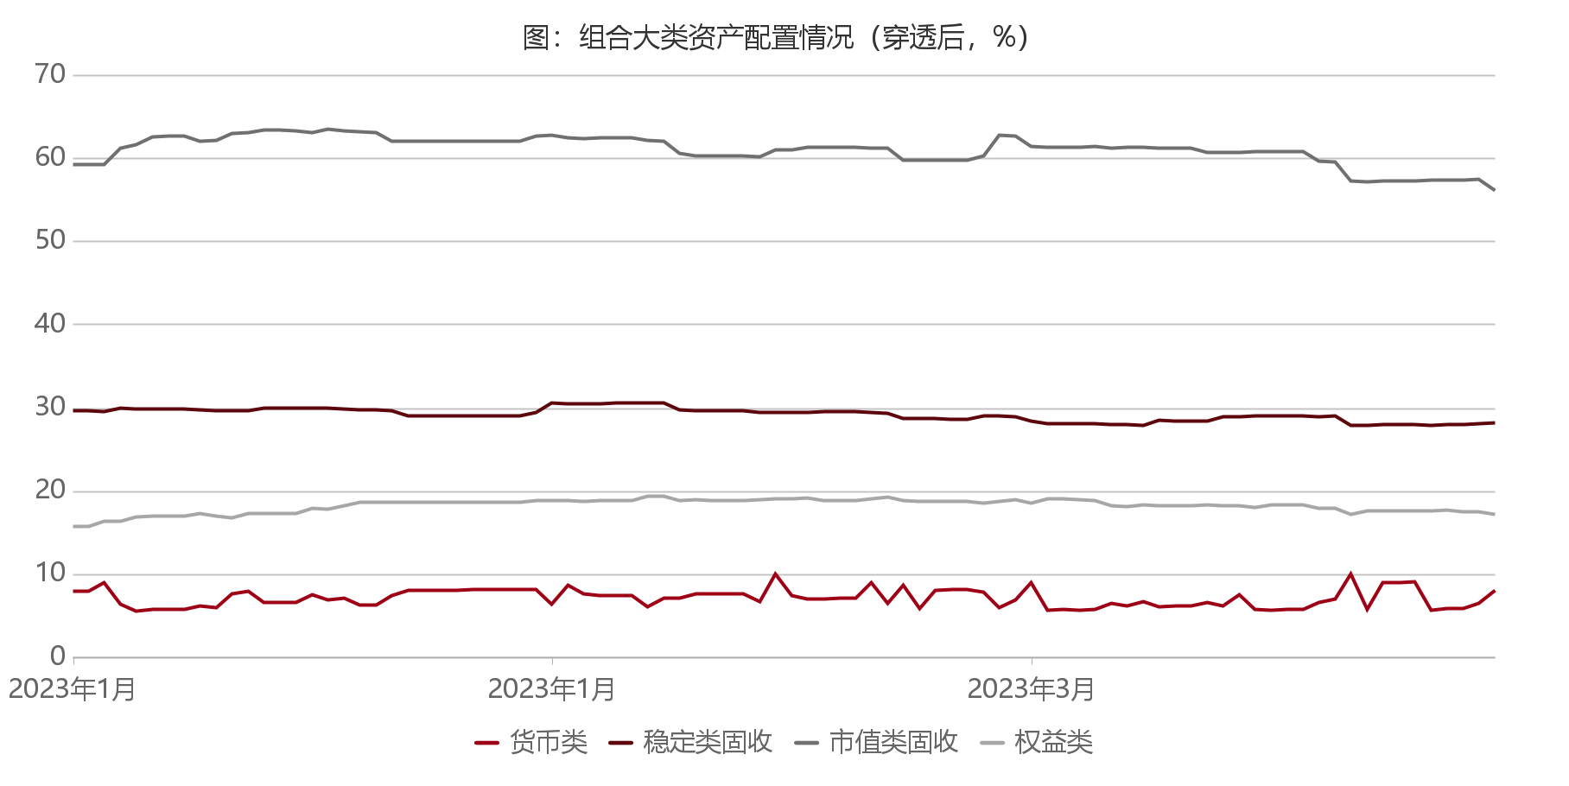
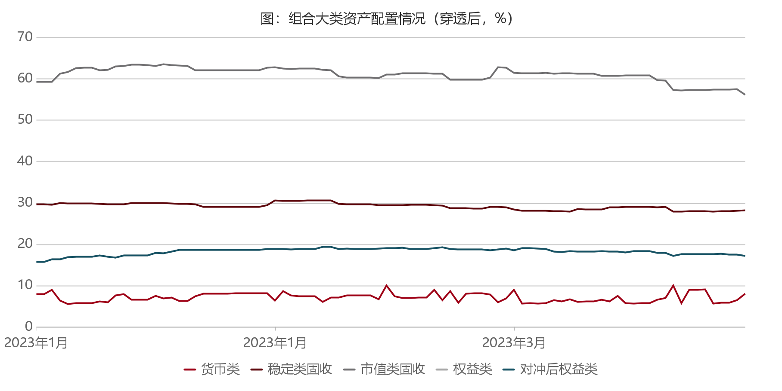
今年以来资产配置回顾
持仓变动，穿透来看
组合初始权益类资产仓位约15.65%，报告期间在【15.65%，19.30%】波动，期末收于17.05%
组合初始市值类固收资产仓位约59.20%，报告期间在【55.99%，63.38%】波动，期末收于55.99%
组合初始成本类固收资产仓位约29.51%，报告期间在【27.73%，30.47%】波动，期末收于28.09%
组合初始流动性资产资产仓位约7.87%，报告期间在【5.42%，9.95%】波动，期末收于7.90%

Slide 7
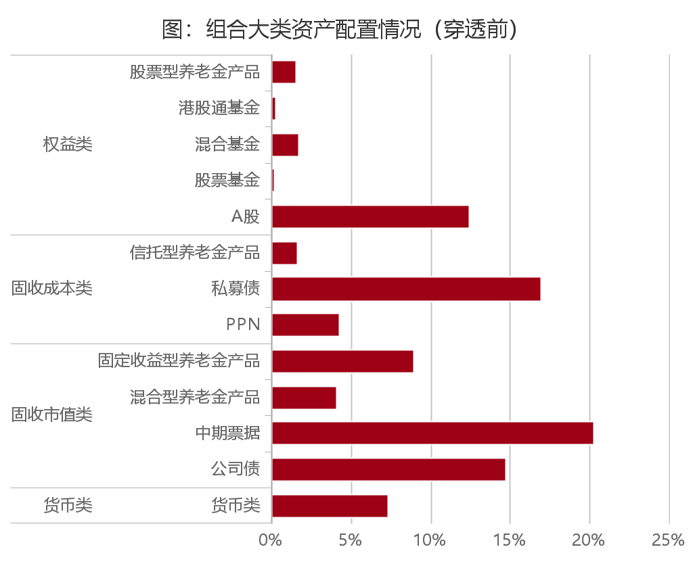
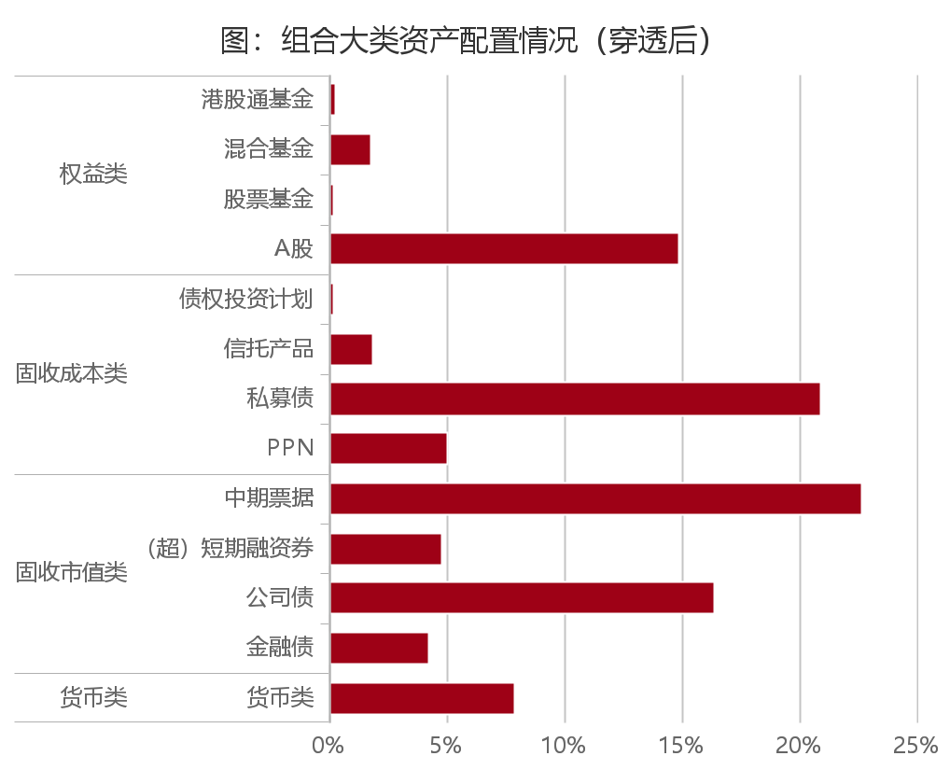
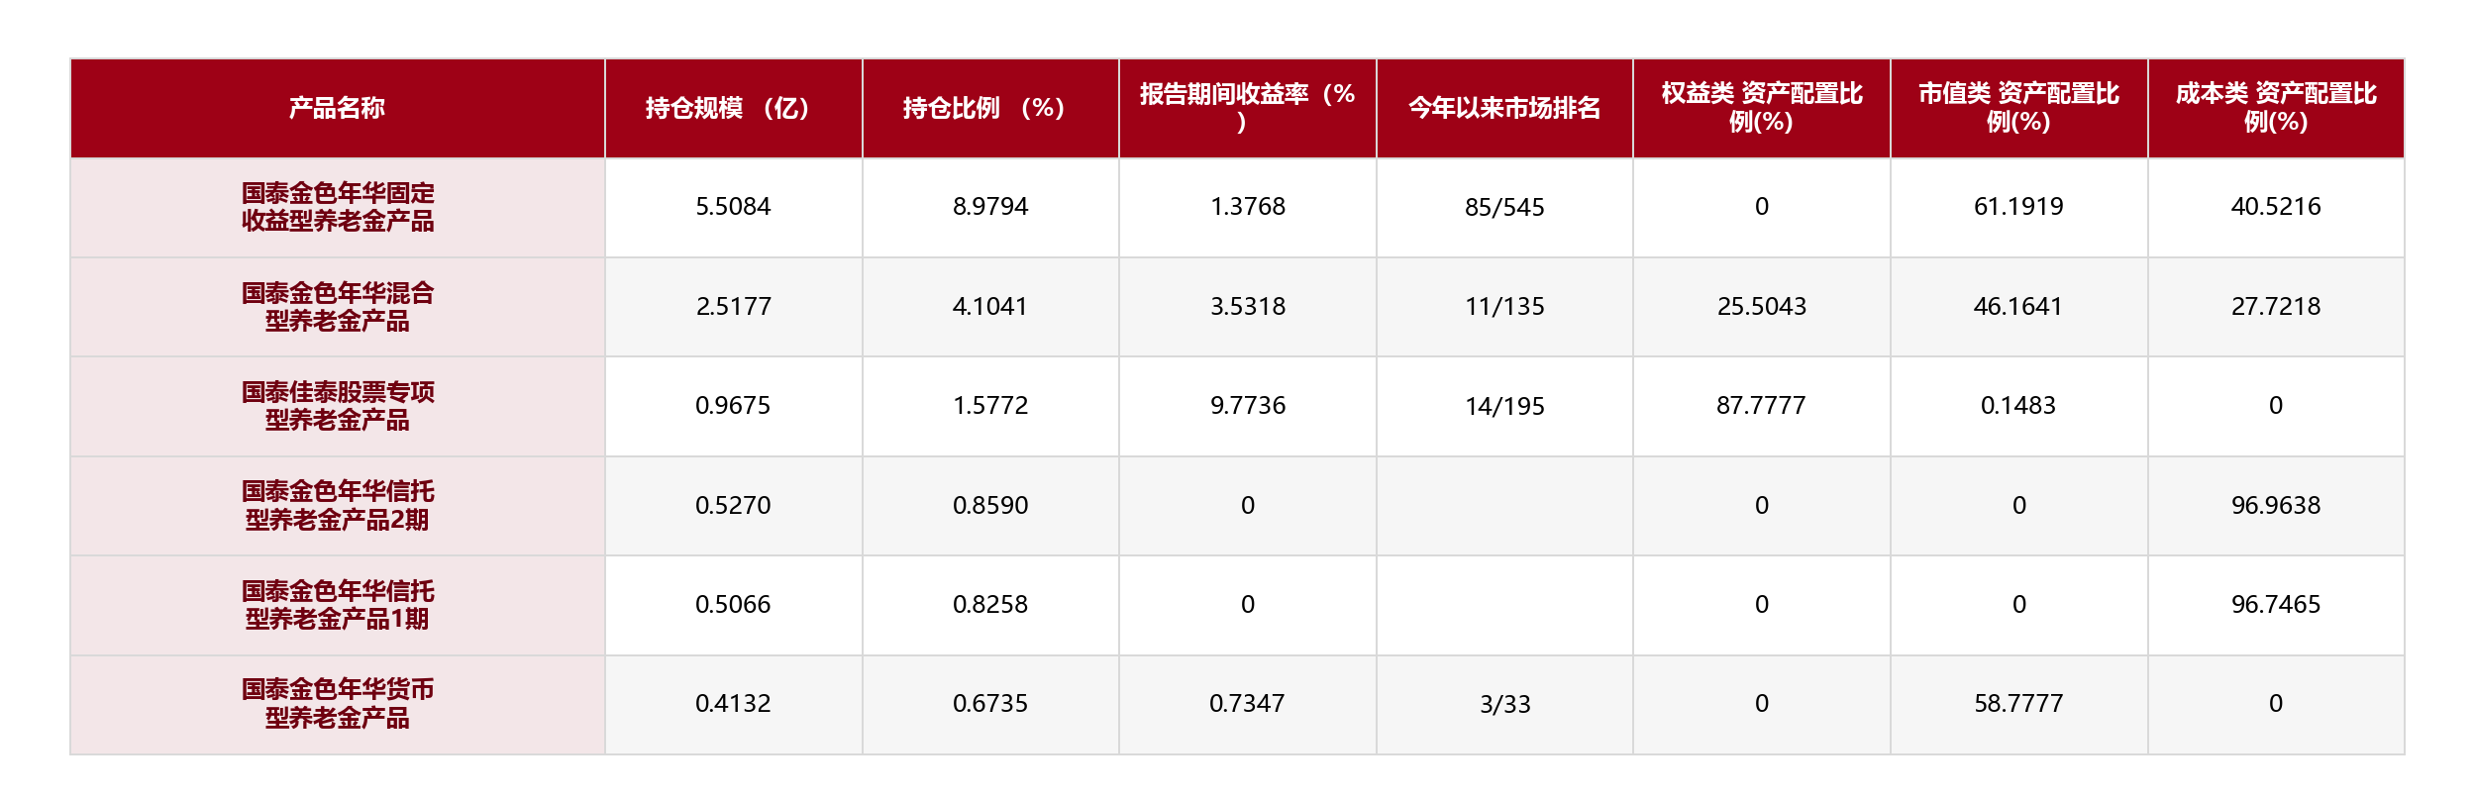
组合资产配置
资产配置方面，截至2023年3月31日，组合流动性资产占比7.38%（穿透后7.90%）；权益类资产占比16.18%（穿透后17.05%），对冲后的权益仓位16.18%（穿透后17.05%）。
本时间区间持有国泰金色年华固定收益型养老金产品，国泰金色年华混合型养老金产品，国泰佳泰股票专项型养老金产品，国泰金色年华货币型养老金产品，期末持仓分别为8.98%，4.10%，1.58%，0.67%，本年以来贡献分别为0.14%
国泰金色年华固定收益型养老金产品今年以来收益率1.38%，本月以来收益率0.54%。月末最后一周，央行开始净投放资金，且隔夜回购利率低于市场预期，资金面预期转松，资金利率下行，债市收益率逐渐下行。
国泰金色年华混合型养老金产品今年以来收益率3.53%，本月以来收益率0.22%。组合内部做高低切换调整，增持医药生物、基础化工、家用电器，减持电子、公用事业、电力设备。转债性价仍然较弱且波动不小，整体仍以控制仓位为主。
国泰佳泰股票专项型养老金产品今年以来收益率9.77%，本月以来收益率-0.24%。组合内部做高低切换调整，增持医药生物、基础化工、家用电器，减持电子、公用事业、电力设备。

Slide 8
投资操作回顾
02

Slide 9
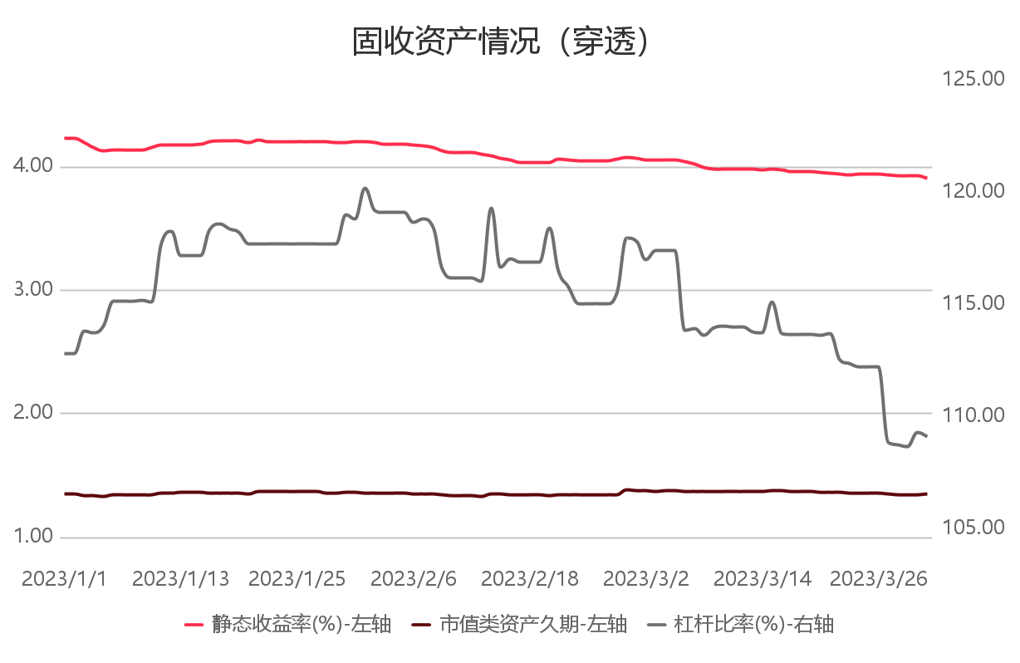
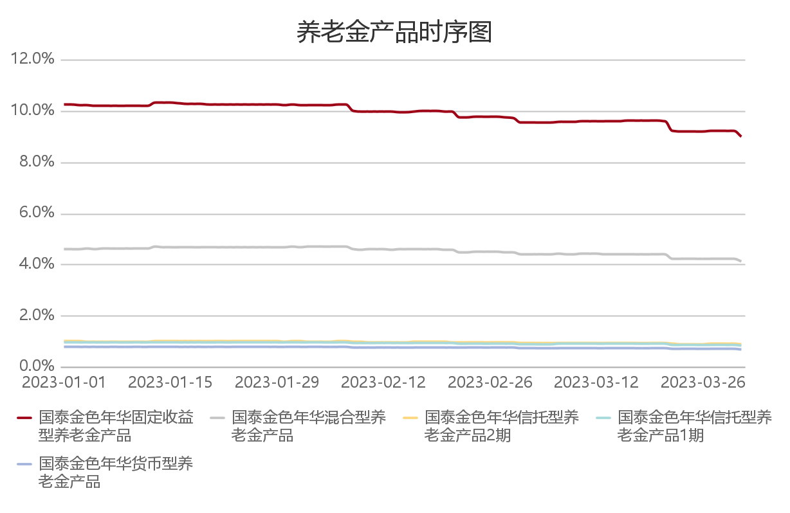
组合固收投资回顾
组合穿透后持仓债券久期为1.45年，穿透层面下杠杆比率109.05%。
穿透后，成本计价类资产方面，主要以私募债（20.94%）和PPN（5.07%）为主
穿透后，市值计价类资产方面，主要以中期票据（22.65%）和公司债（16.38%）为主
固收方面，组合以直接投资与配置国泰内部的国泰固收型和混合型养老金作为主要投资方式。直接持仓主要包括中期票据、公司债、私募债。主要增持私募债券，减持PPN；产品配置方面，无养老金增持，减持国泰金色年华固定收益型养老金产品。

Slide 10
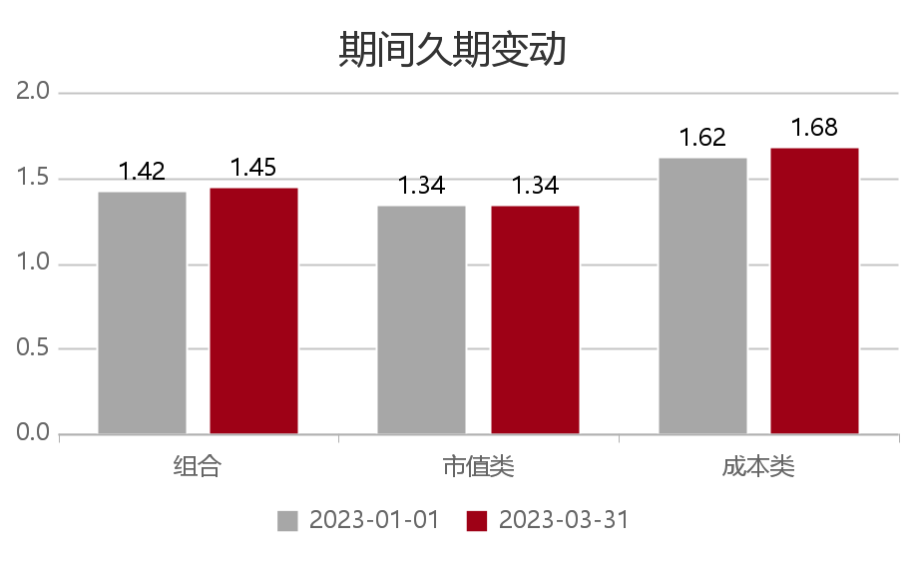
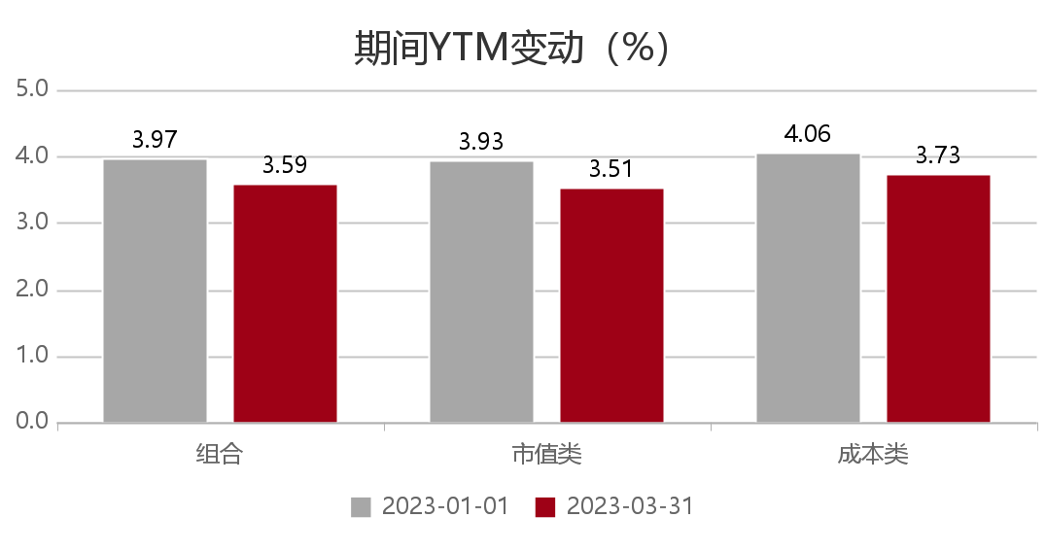
组合固收投资回顾（2）
截至2023年03月31日，固收资产YTM为3.59%，其中市值类YTM3.51%，成本类YTM3.73%。久期为1.45，其中市值类久期1.34，成本类久期1.68。

Slide 11
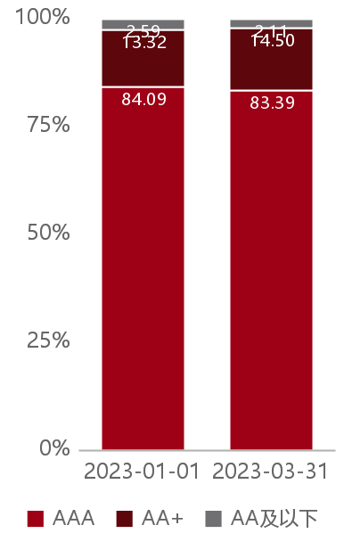
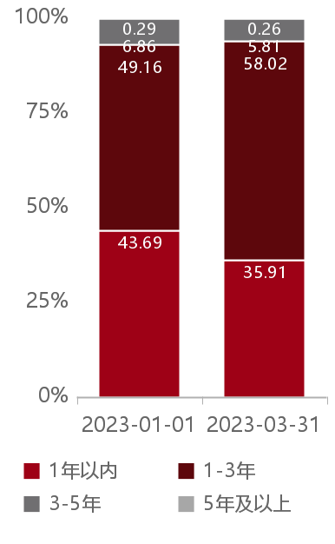
组合固收投资回顾（3）
截至2023年03月31日，组合信用债持仓为73.21%，其中AAA占比61.05%，AA+占比10.62%；久期方面，1年以内占比29.20%，1-3年以内占比47.18%，3年以上占比4.93%。

Slide 12
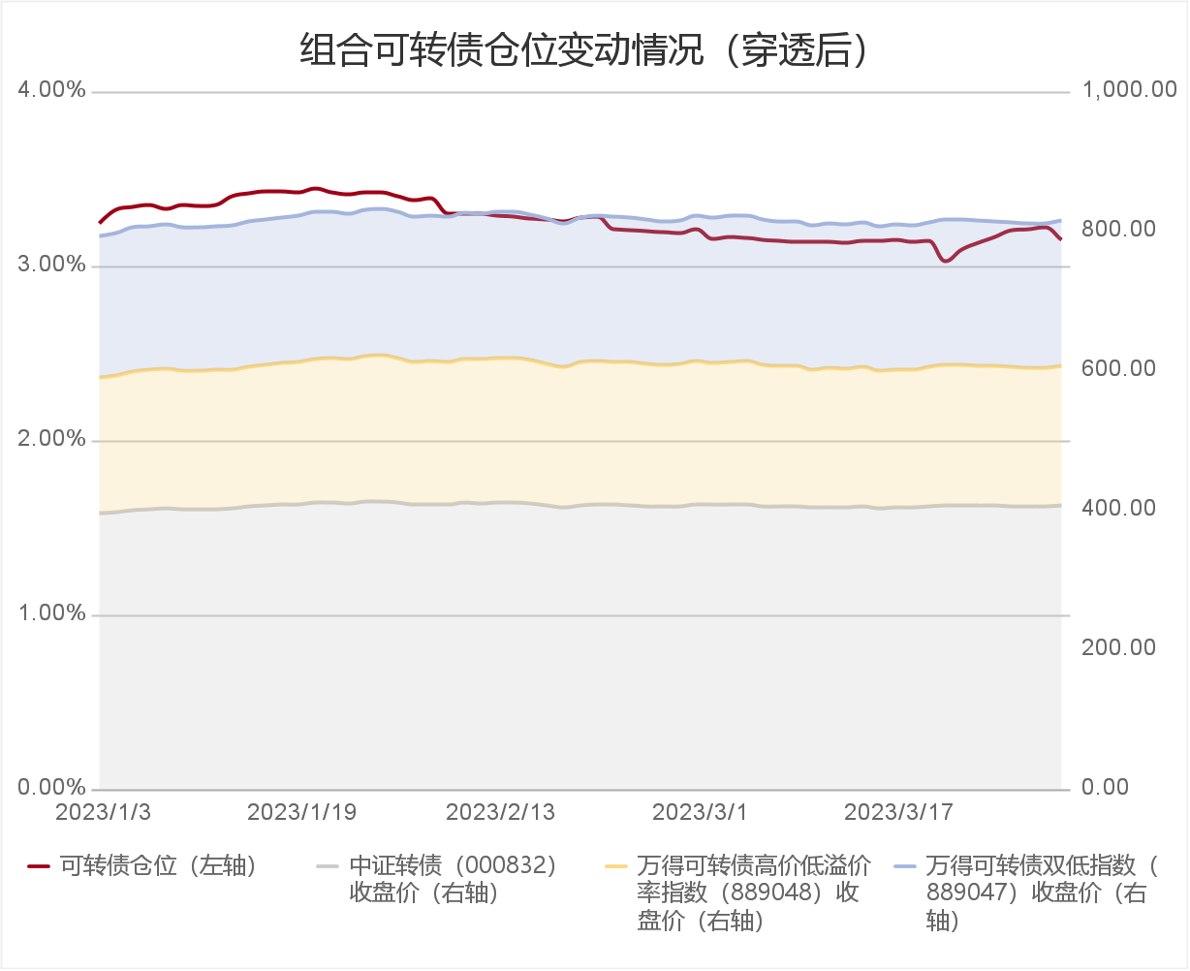
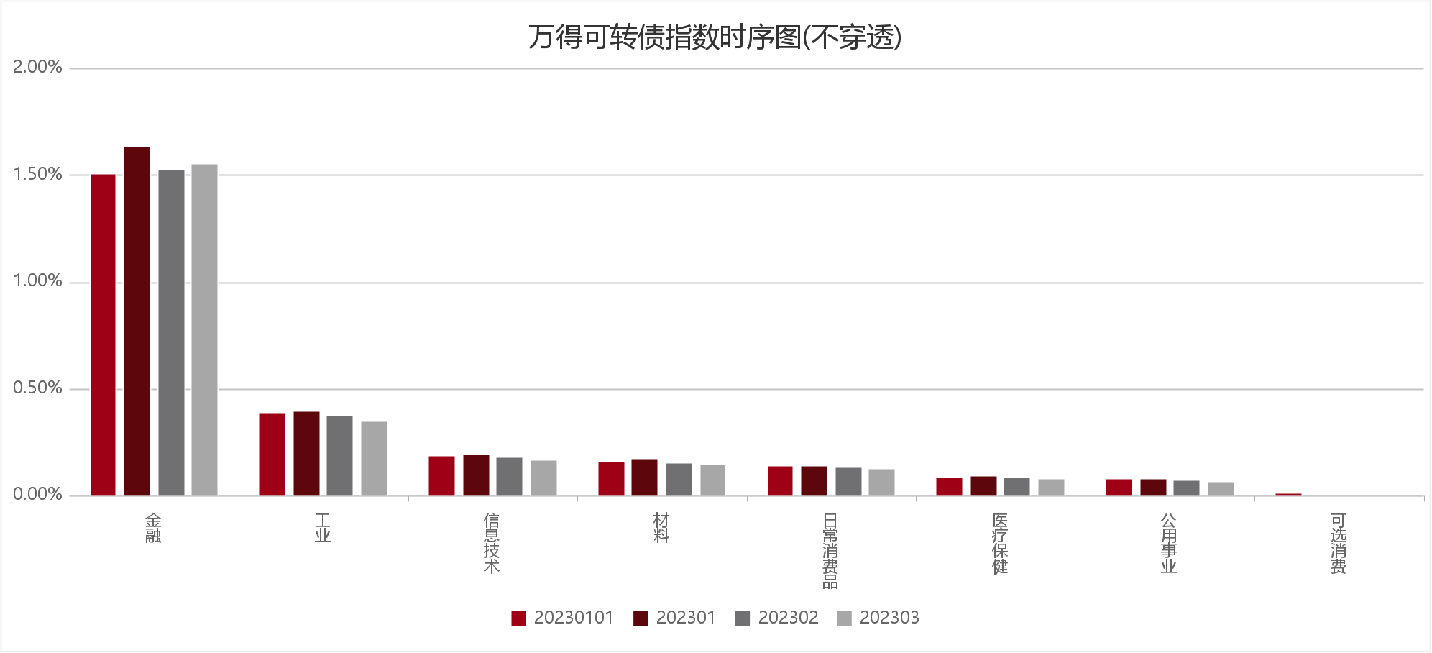
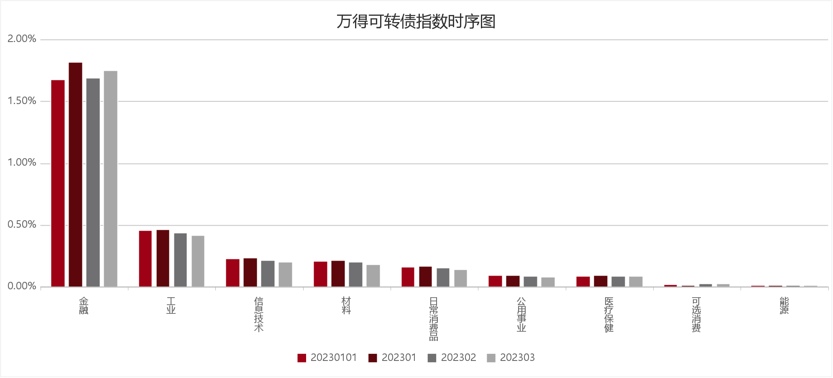
组合固收投资回顾（4）
可转债方面，截至2023年3月31日，组合直接持仓可转债仓位2.73%，穿透养老金产品后可转债仓位3.15%。
组合穿透后，持仓转债大盘占比2.28%，中盘占比0.57%，小盘占比0.01%。
组合穿透后主要持有以下行业的可转债：金融、工业、日常消费品、公用事业、信息技术，增持金融、可选消费、信息技术，减持工业、日常消费品、公用事业，正贡献主要来自于日常消费品、工业、信息技术，负贡献主要来自于金融、医疗保健。

Slide 13
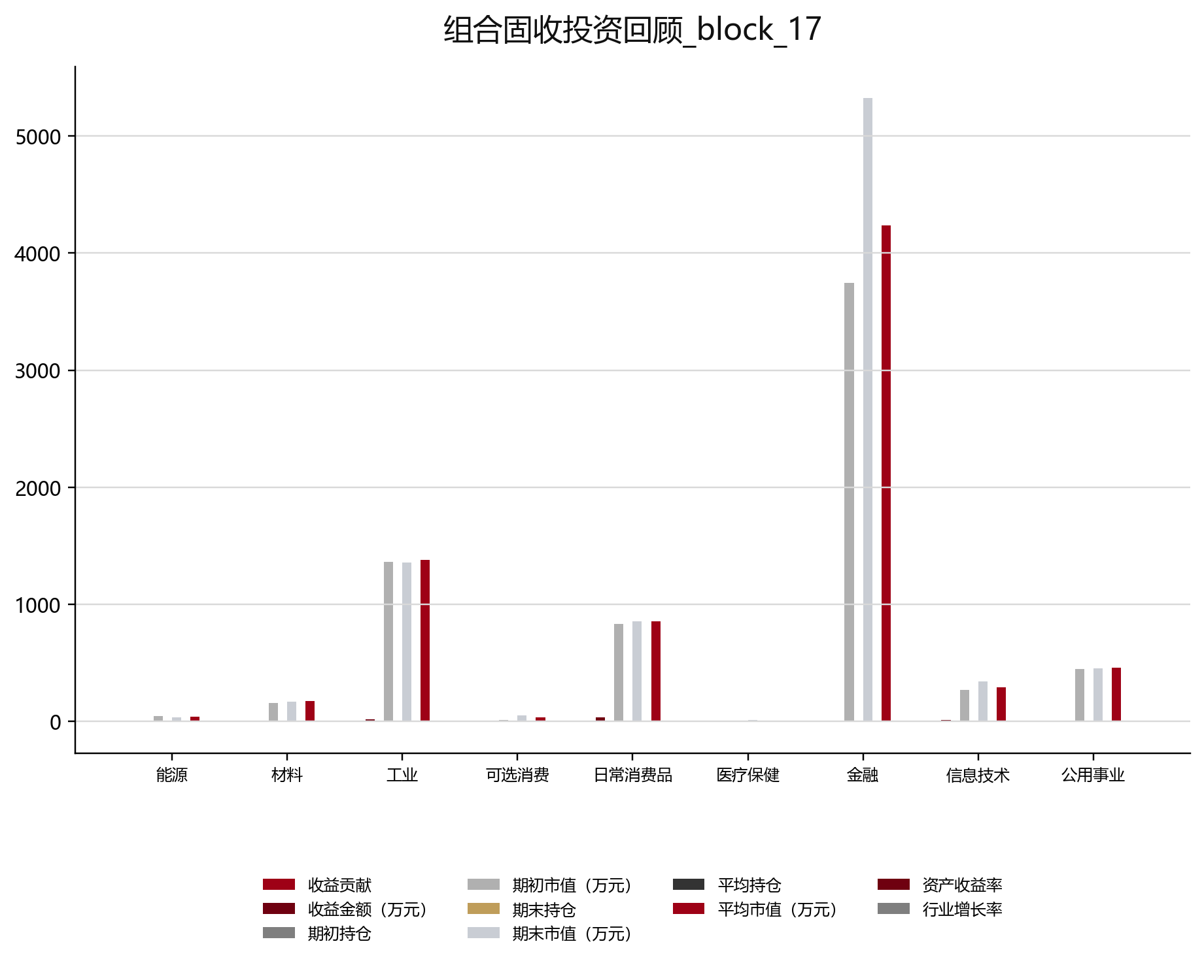
组合固收投资回顾（5）

Slide 14
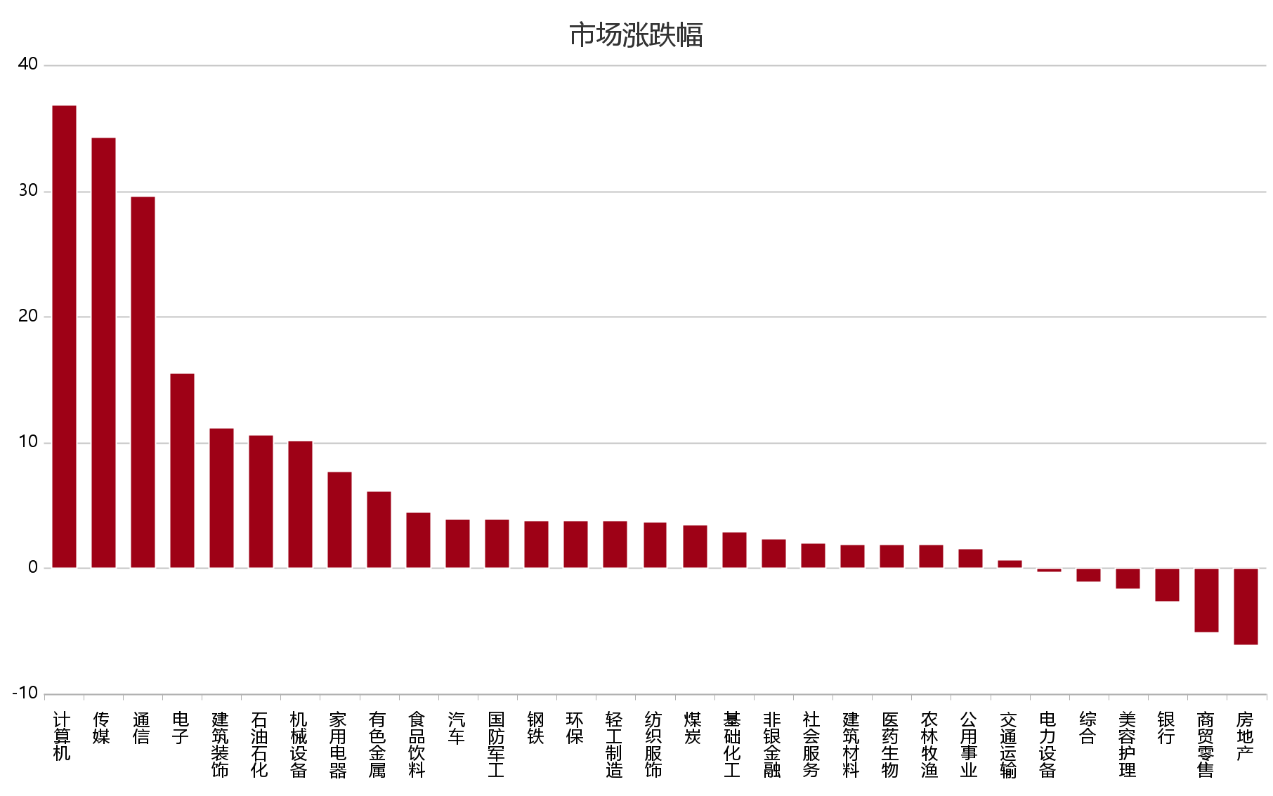
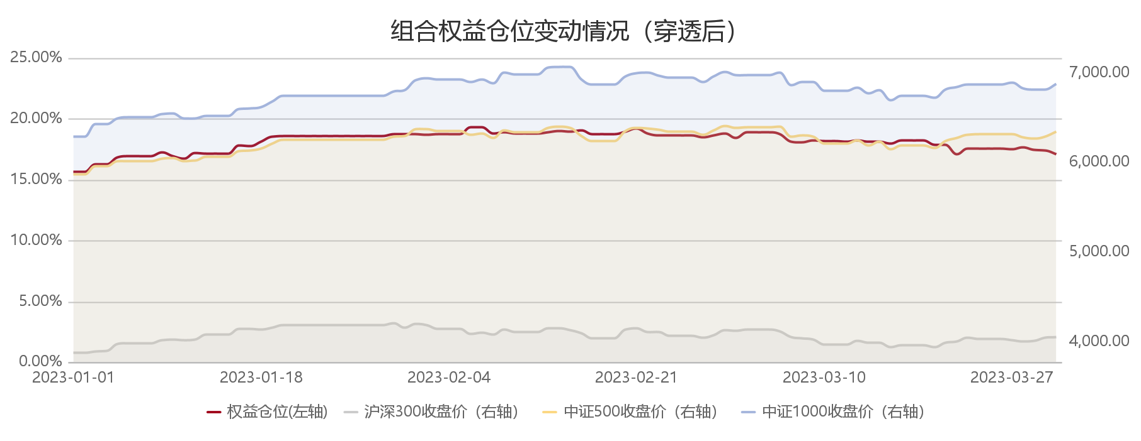
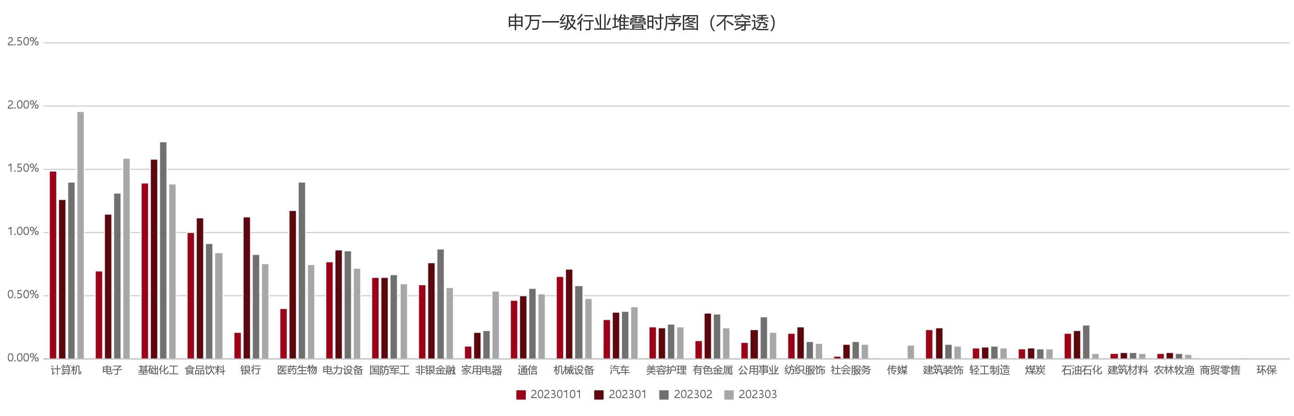
组合权益投资回顾
权益方面，组合投资以（直接持股为主，养老金产品配置作为补充）。期末产品持仓占比1.58%，直接持股占比12.45%。
养老金产品方面，组合主要持有：国泰佳泰股票专项型养老金产品，今年同期收益率分别为9.77%，全市场排名14/195。
组合穿透后主要持有计算机、电子、基础化工、医药生物、食品饮料，增持电子、银行、医药生物，减持石油石化、建筑装饰、机械设备，正贡献主要来自于计算机、电子、医药生物，负贡献主要来自于银行、基础化工、家用电器。

Slide 15
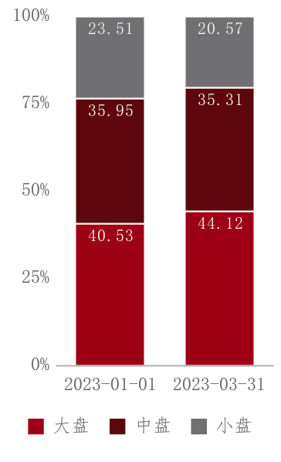
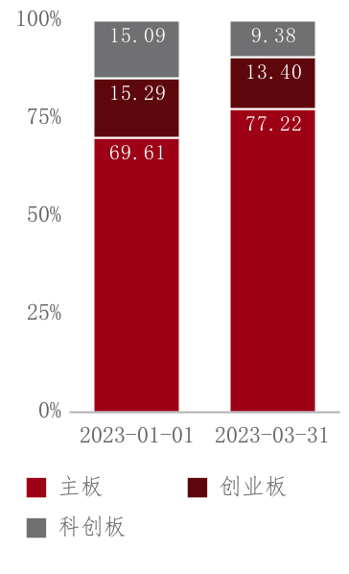
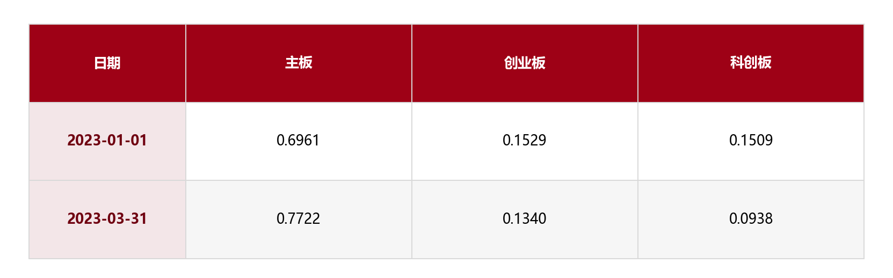
组合权益投资回顾（2）
截至2023年03月31日，组合股票持仓为14.89%，其中大盘占比6.57%，中盘占比5.26%，小盘占比3.06%；板块分布方面，主板占比11.50%，创业板占比1.99%。

Slide 16
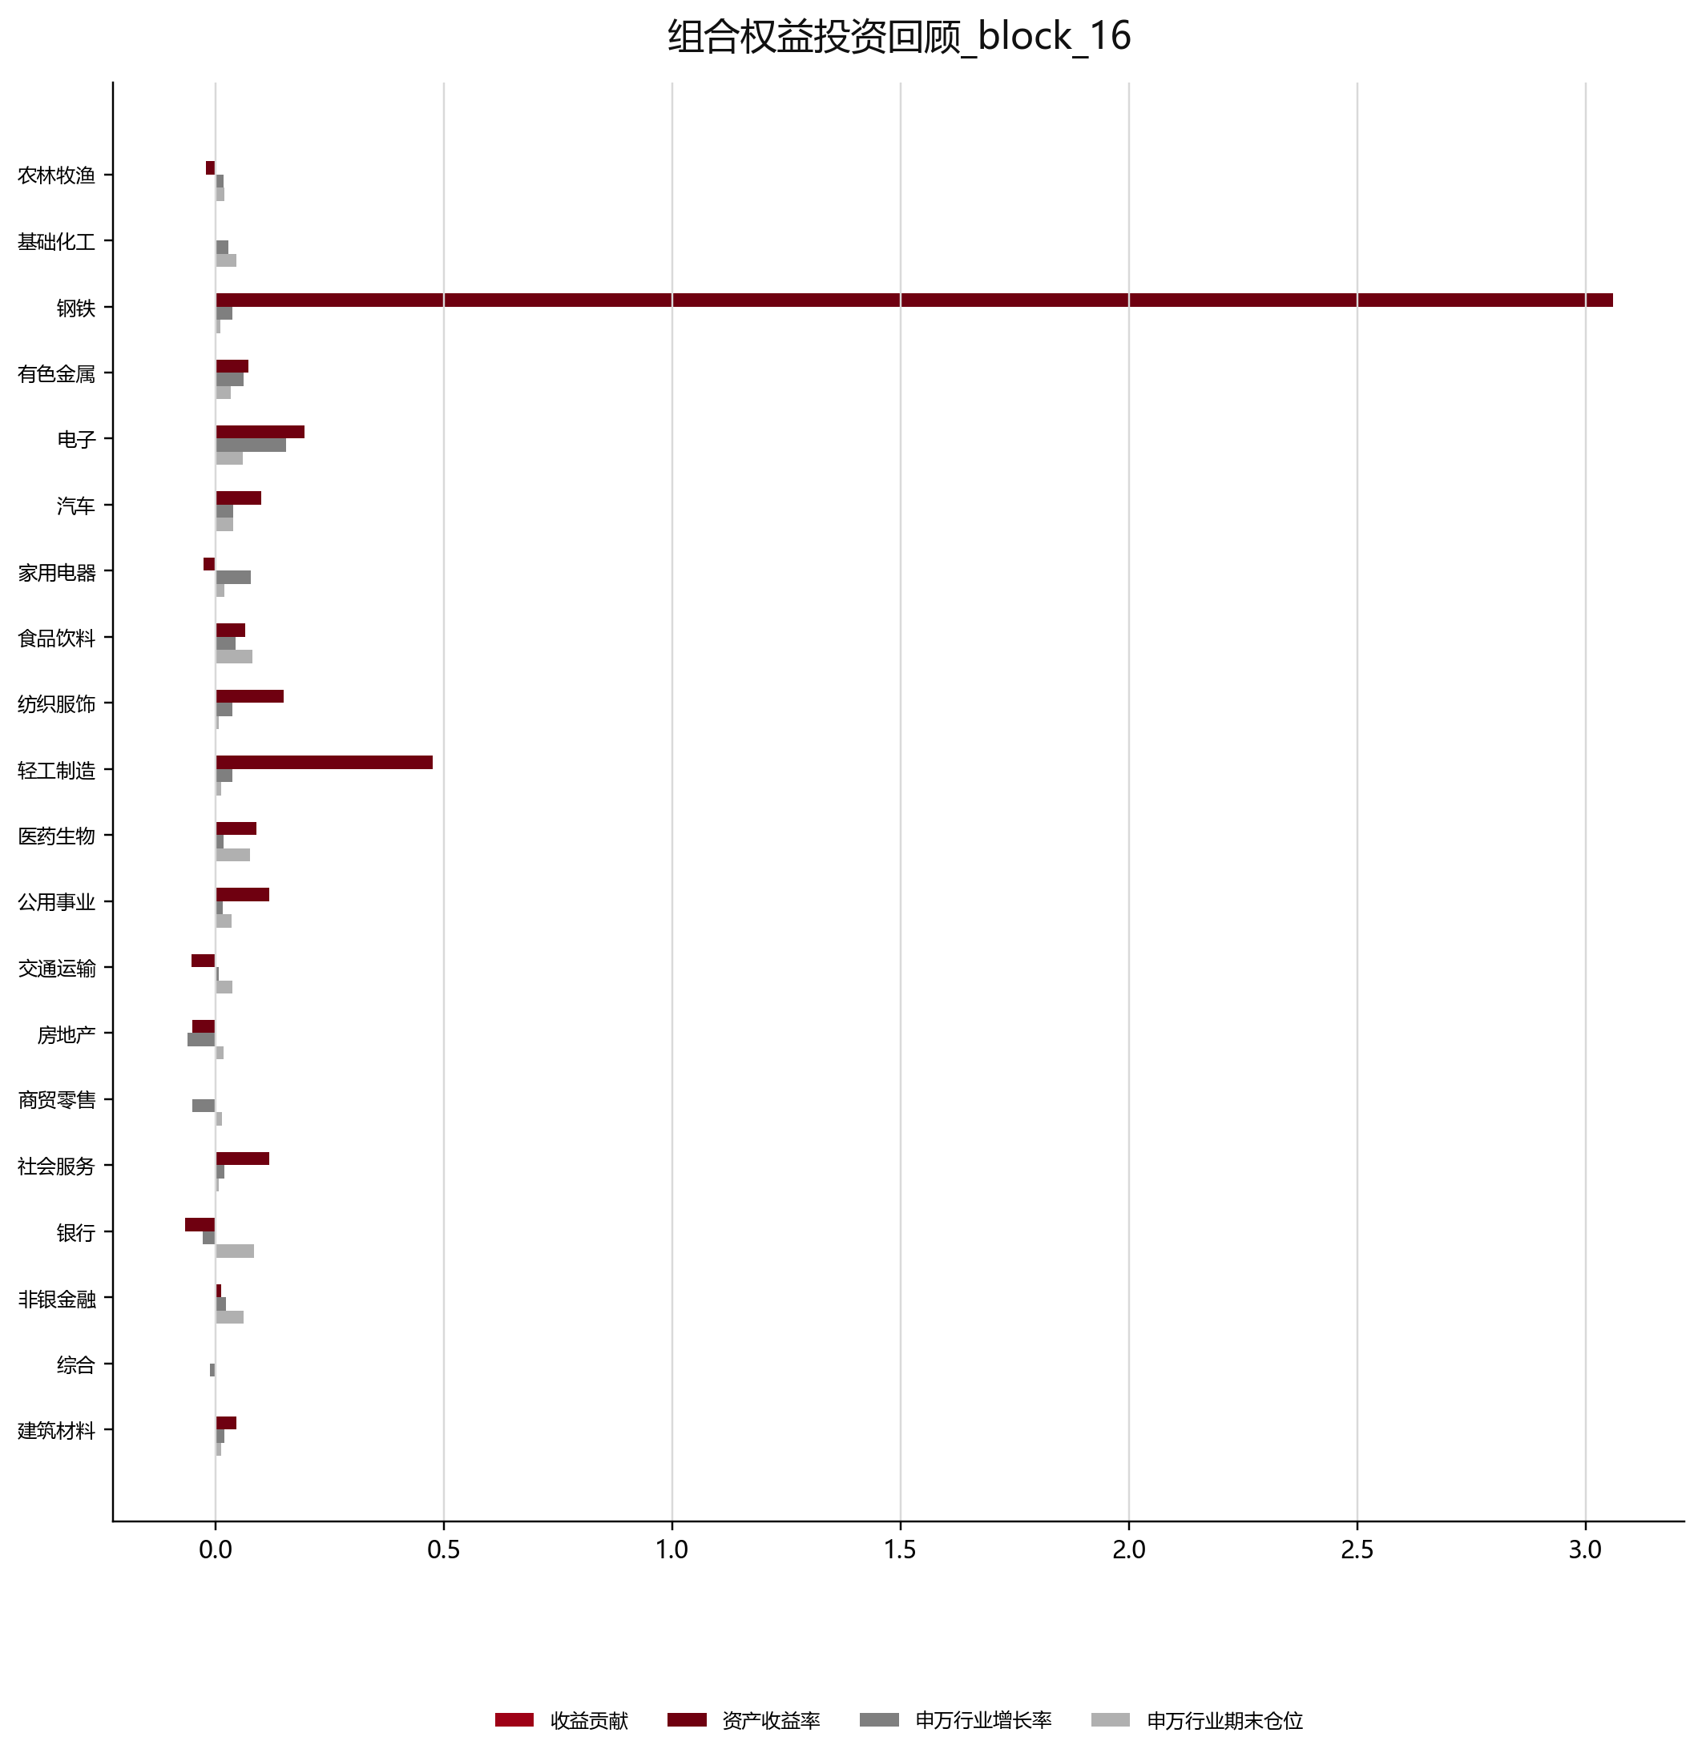
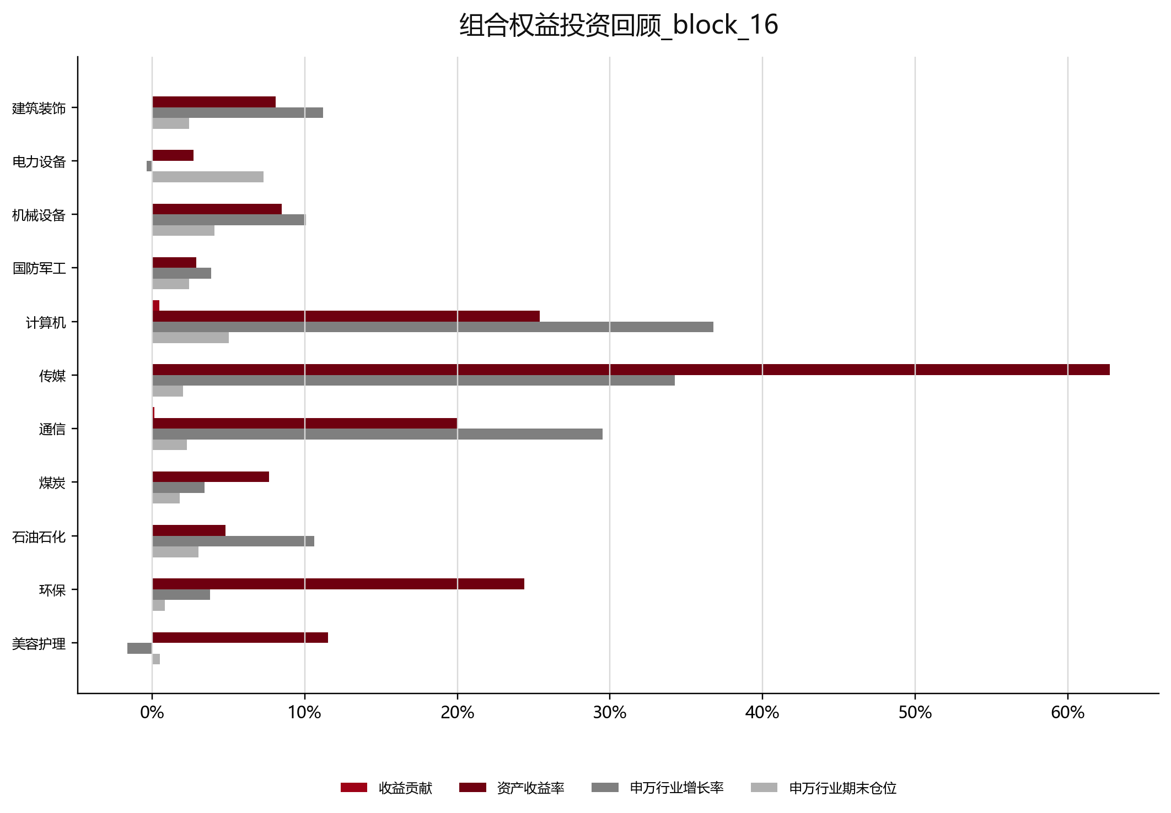
组合权益投资回顾（3）

Slide 17
下阶段市场研判及组合操作策略
03

Slide 18
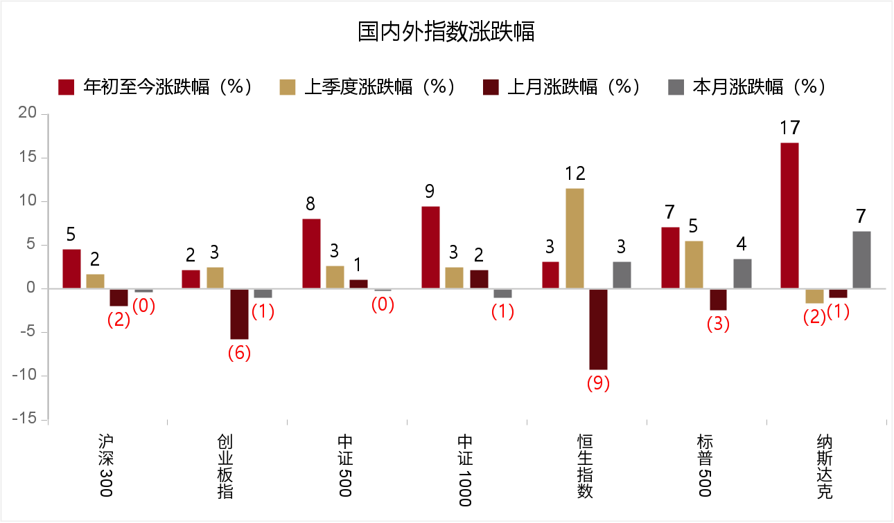
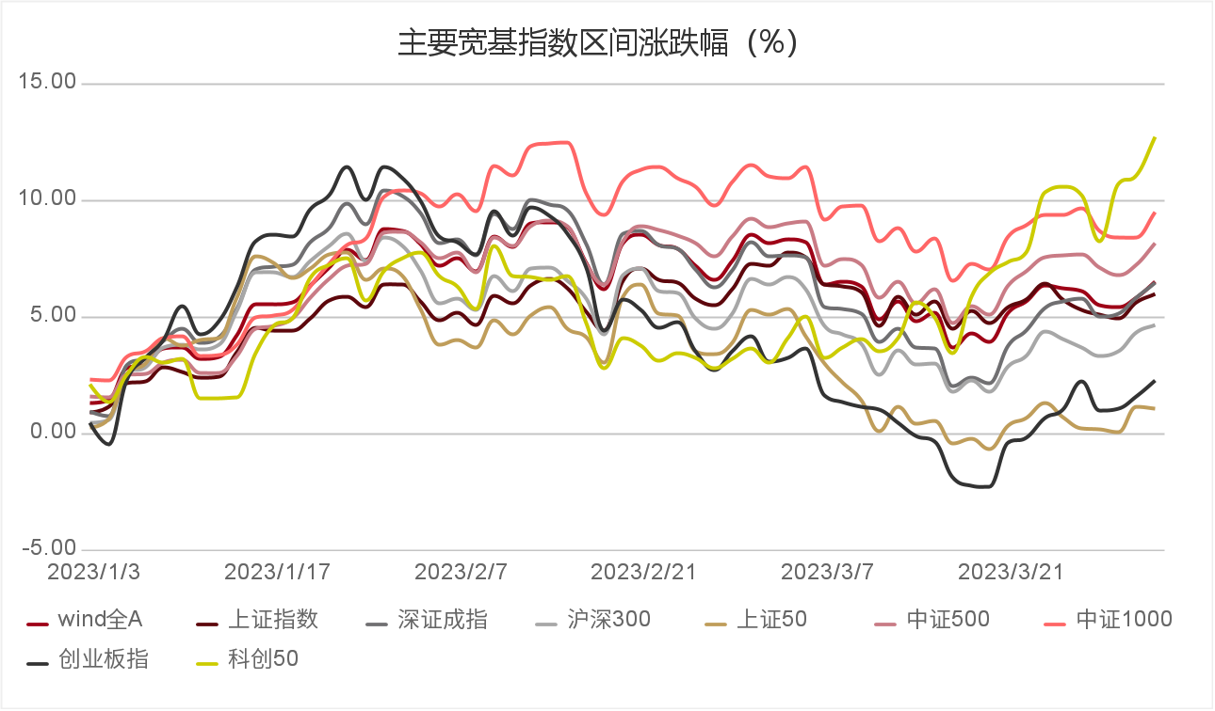
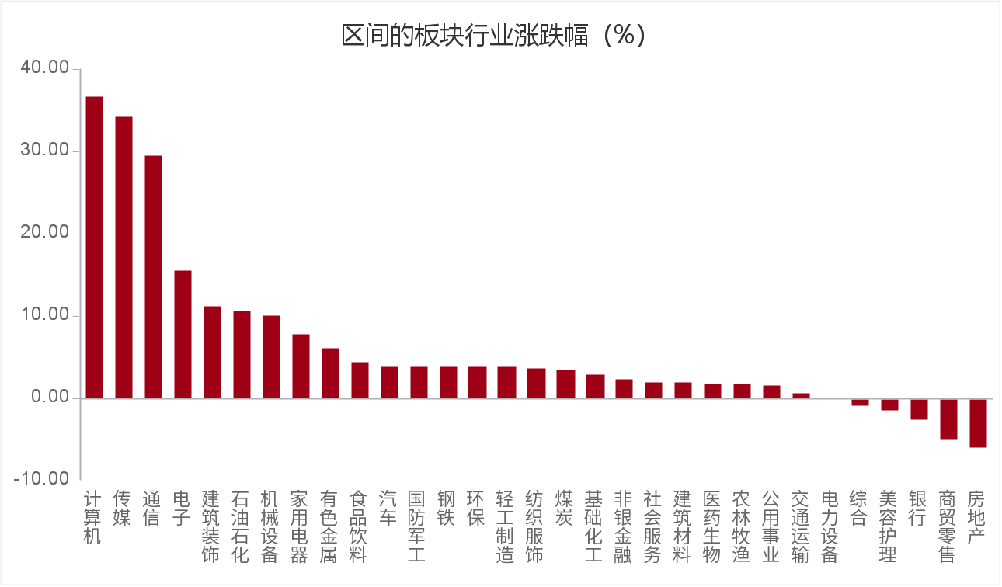
市场回顾
上涨股票3505家，下跌股票1419家，全部A股的中位数涨幅6.81%。
板块方面，31个申万一级行业算数平均收益率为6.15%。

Slide 19
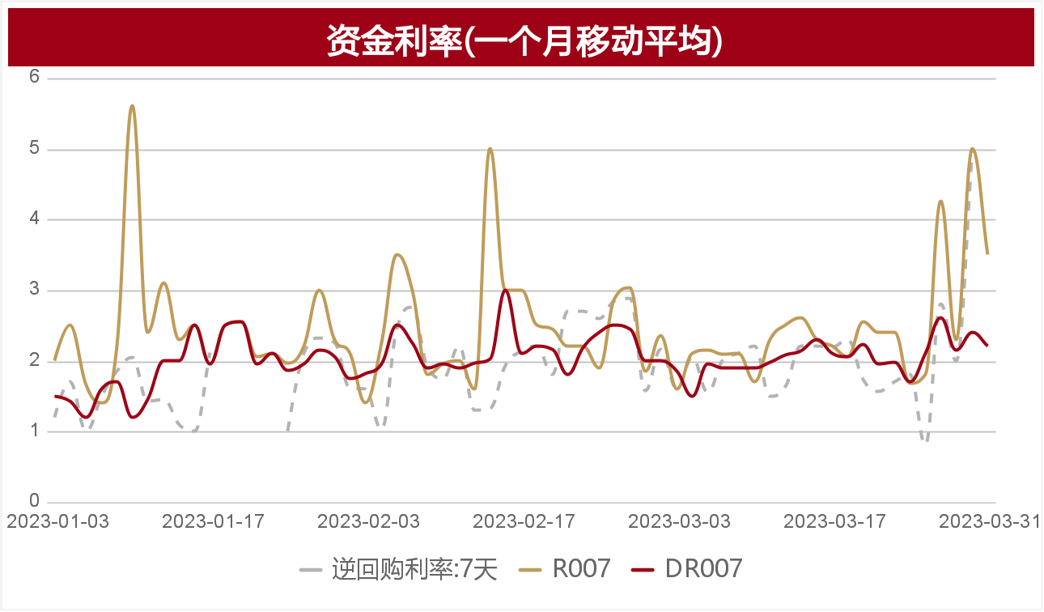
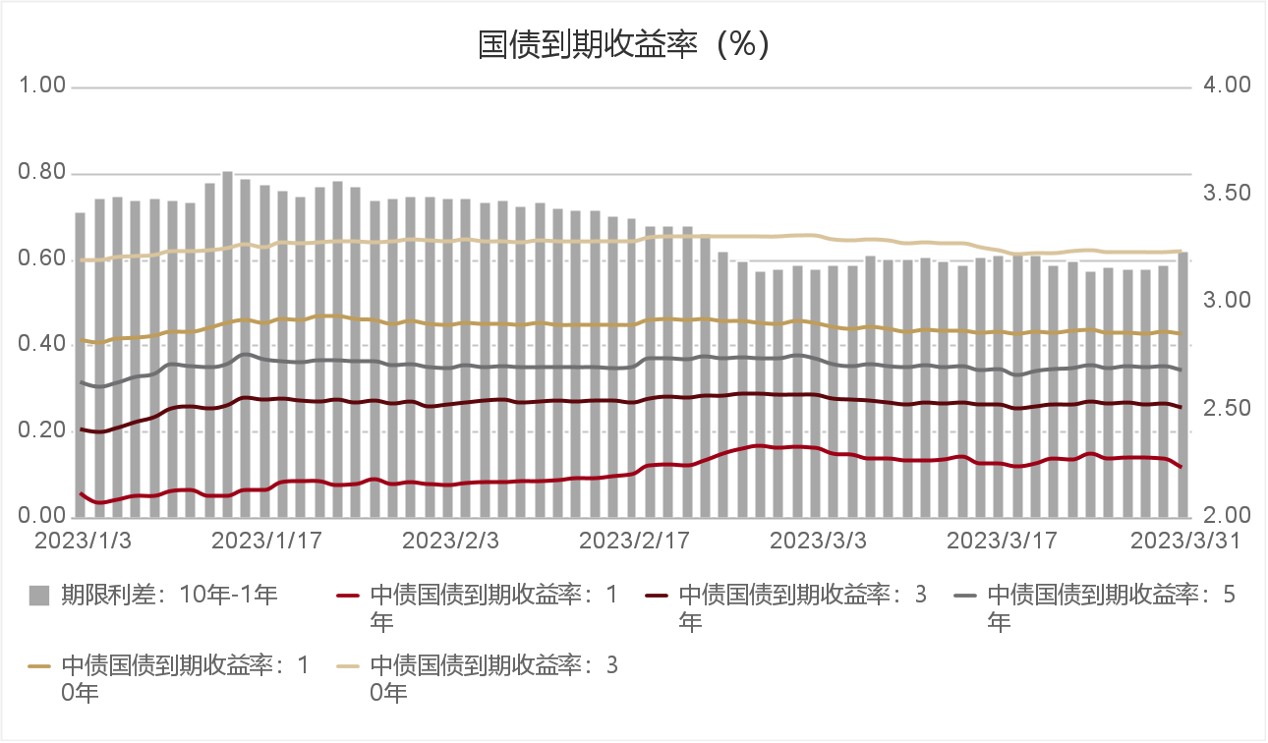
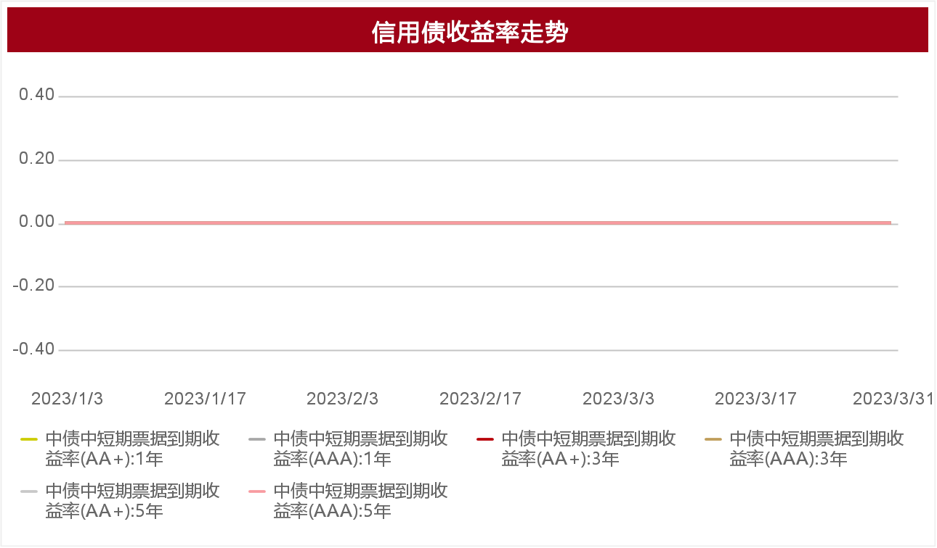
市场回顾（2）
固收方面，2023年1月1日-2023年3月31日。信用债方面，截至期末，3年期AAA、AA评级中期票据收益率分别为0.00%和0.00%，较期初上行0BP和0BP；等级利差走阔0BP；转债方面，中证转债区间涨幅为3.53%。

Slide 20
投资策略
固收总观点：短端品种偏谨慎，长端品种视供给情况进行波段操作。转债部分低价品种适当布局。6月债券市场呈现"先上后下、窄幅震荡、资金主导"的特征。月中后，央行态度转向呵护，加大投放力度稳定市场预期，利率重回下行。资金面可能较前期有一定收紧。
权益总观点：布局方向上，由于当前市场交易结构较为极致，且经济复苏势头震荡，我们继续建议在结构上主动降波，看好AI硬件、新能源、工业金属、化工、非银。另一方面，国内逆周期政策力度放缓，地方政府促投资和促消费力度减弱。
展望海外，美伊冲突缓和，美国经济“空中加油”，全球央行“降息潮”基本结束。美国经济增长在AI技术革命、财政补贴前置、全球产业链重构的基础上保持韧性超预期。但全球央行的宽松空间正在收敛。
估值上看，虽然A股的股票资产性价比依然处于中位数水平，但半导体板块估值扩张程度达历史绝对高位。目前股债比处于95%分位数，万得全A股权风险溢价处于44%分位数。但半导体板块整体PB接近15x， 处于历史分位的100%。
经济正进入新周期，我们中期继续看好市场。但考虑到市场行情和估值极端分化，同时7月进入业绩验证期，我们建议短期适度降仓，暂作观望，等待风格平衡时机。

Slide 21
投资策略（2）
权益AI板块观点：分散配置光模块/PCB/服务器/燃气轮机等龙头，降低高估值二三线敞口，耐心等布局点。
权益红利观点：在市场结构化行情趋于极致的情况下，也建议可以考虑低估值因子的保险、券商以及小仓位的红利来降波。
权益周期观点：在经济结构性复苏、制造业中上游率先进入新周期的背景下，新能源、有色、化工是后续能够受益于制造业供应链修复的行业。

Slide 22
补充数据图表
04

Slide 23
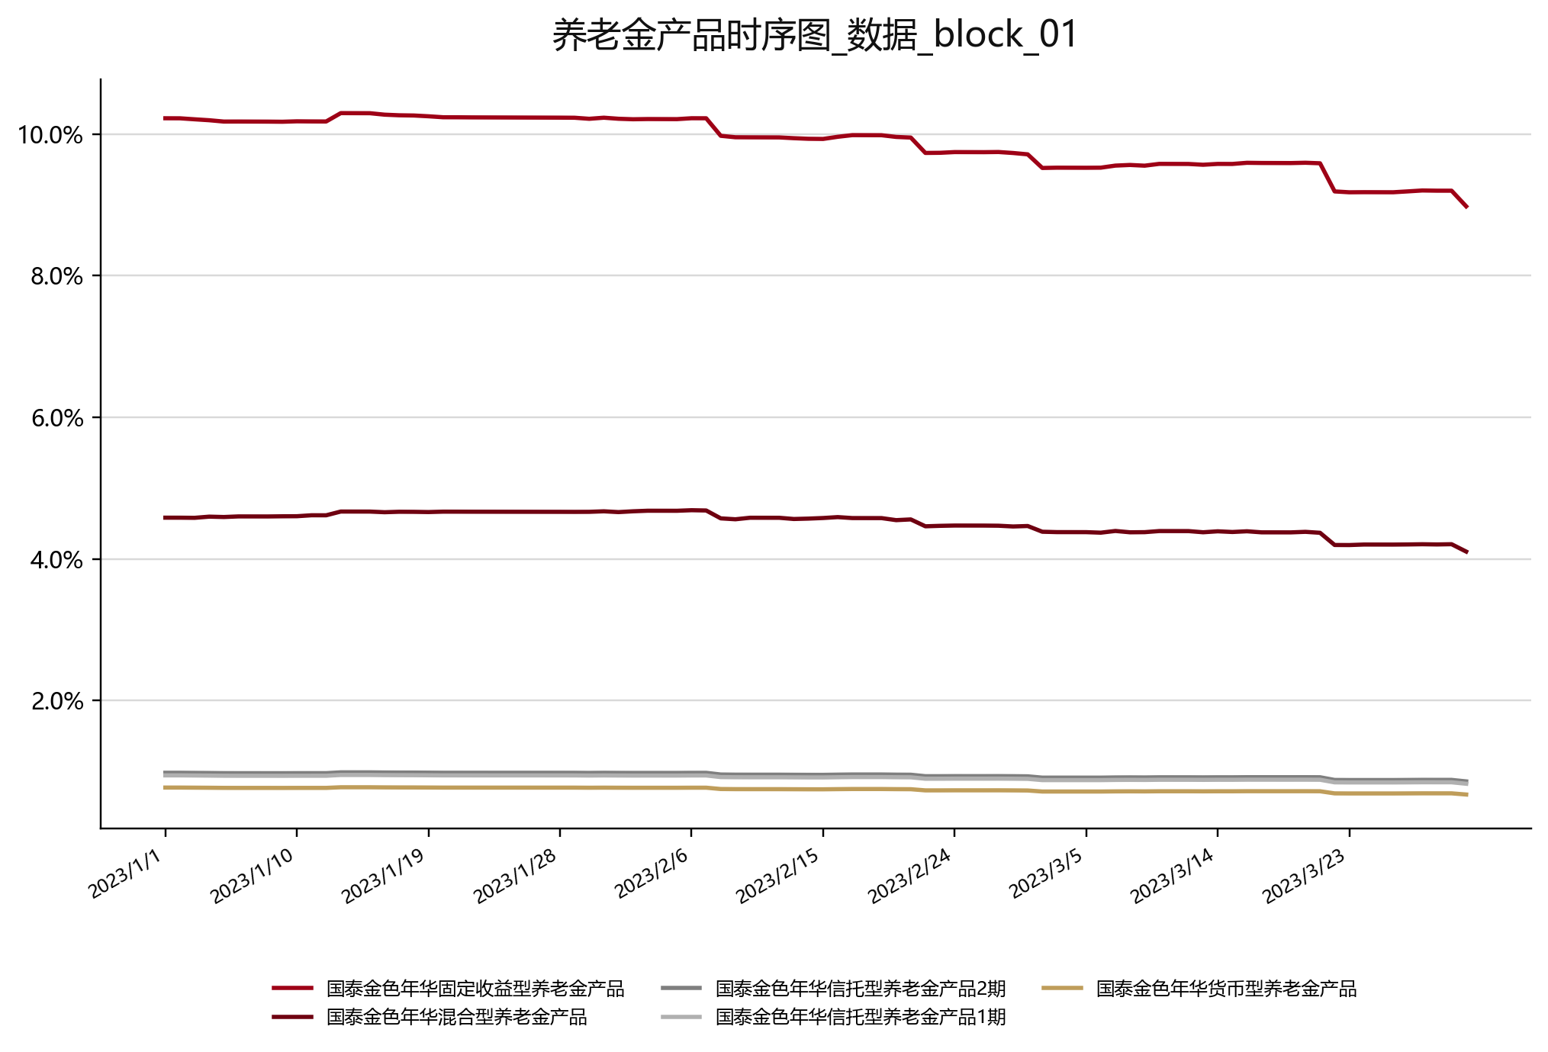
养老金产品时序图_数据

Slide 24
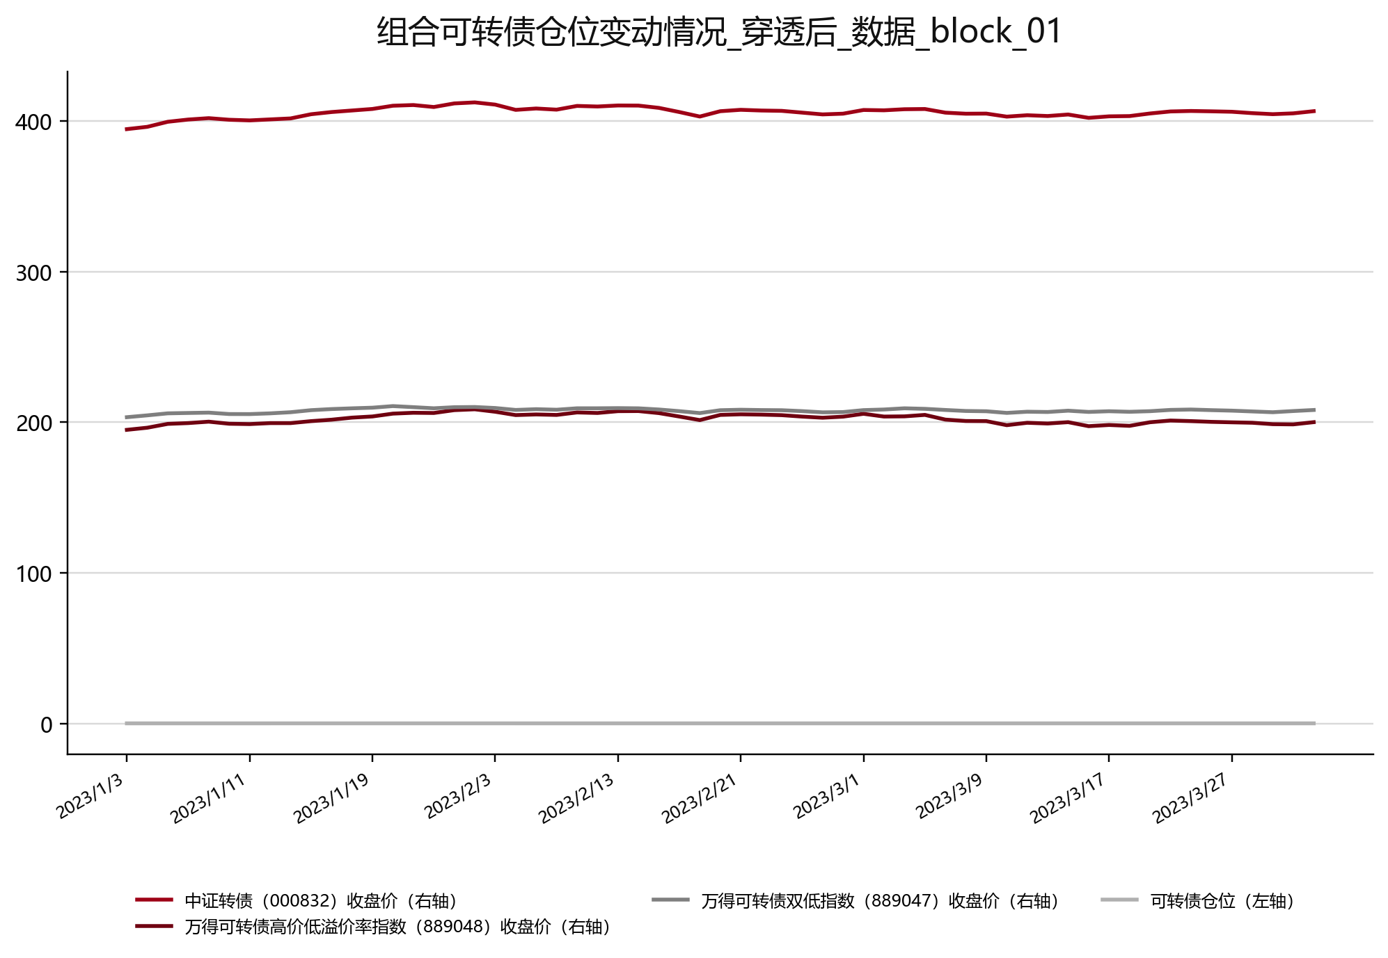
组合可转债仓位变动情况（穿透后）_数据

Slide 25
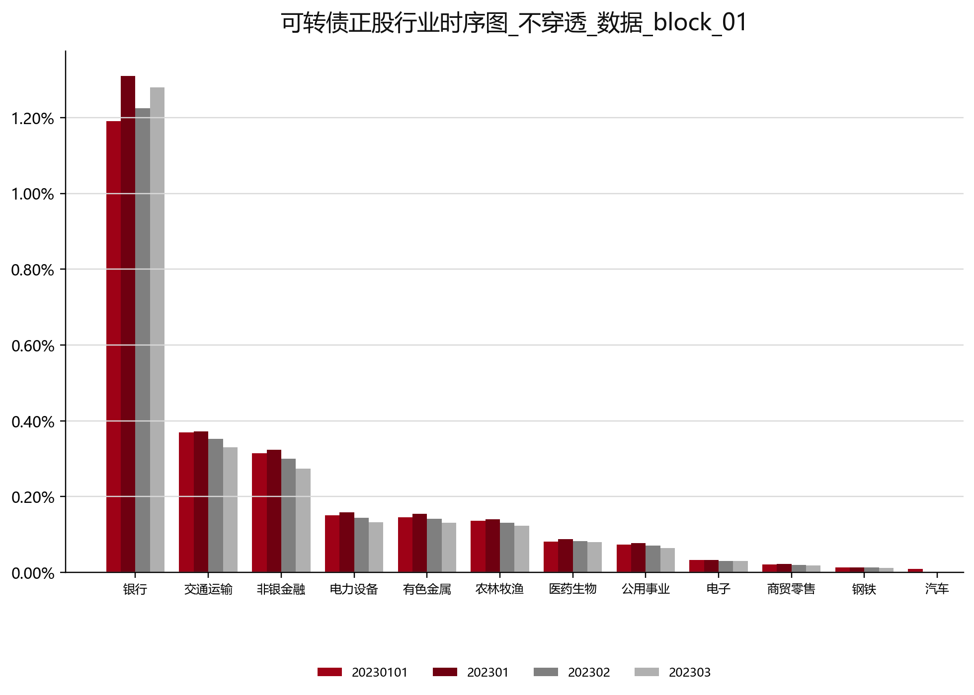
可转债正股行业时序图(不穿透)_数据

Slide 26
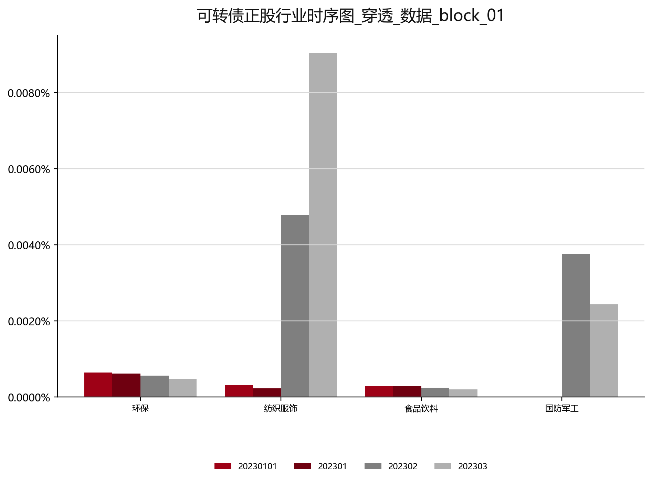
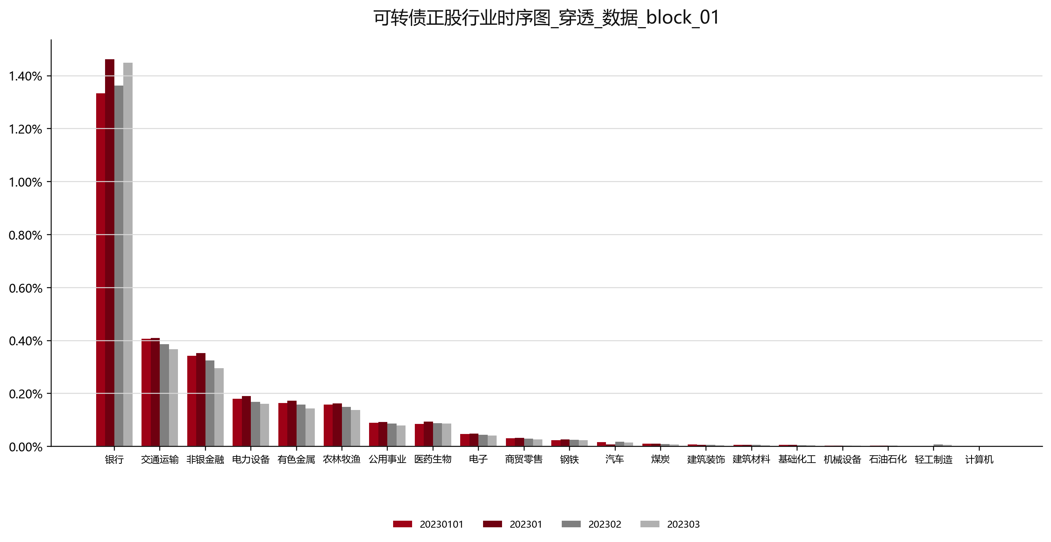
可转债正股行业时序图(穿透)_数据

Slide 27
谋虑尽善 未来尽美

